Slide 1
Java 9
Veille du 12/05/2017
Ben Azouz Nadia
1

Slide 2
Java: Langage de POO
Différents compilateur: Netbeans, Eclipse, Intelli IJ (langage qui doit être compilé)
Développé par Sun, puis acheté par Oracle
/!\ JavaScript != Java
(JS: Langage de script principalement pour site web interprété par un navigateur)
2

Slide 3
Avantages
Excellente portabilité: une fois le programme créé, il fonctionnera sous Windows, Mac, Linux etc.
Gratuit
Il est bien organisé (contient des classes bien conçu et bien répartie)
Très connu
Beaucoup de documentations disponibles
3

Slide 4
Différents type de programmes
des applications, sous forme de fenêtre ou de console
des applets, qui sont des programmes Java incorporés à des pages web
des applications pour appareils mobiles, avec J2ME
Etc
4

Slide 5
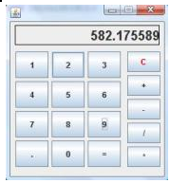
Exemple
Application Java sous forme de fenêtre
5

Slide 6
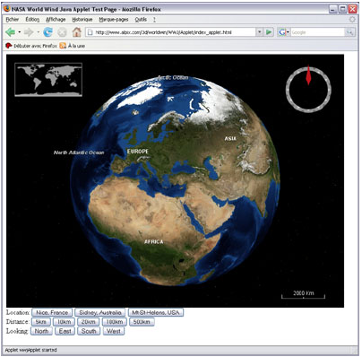
applet Java
6

Slide 7
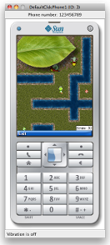
application mobile Java
7

Slide 8
Différentes versions
Actuellement: Java 8
Prochainement: Java 9 (sortie prévu en Juillet 2017)
Au programme: Environnement modulaire, plus performant, et le support de HTTP 2.0.. Projet Jigsaw
Moins de nouveautés au niveau langage
8

Slide 9
Les nouveautés
Kulla: création d'un shell pour Java sur le format read–eval–print loop;
Valhalla : amélioration des types Java ;
Support HTTP2
Jigwaw: infrastructure modulaire au cœur du langage.
➔Introduction d'un nouveau packageur en ligne de commande (Java Packager) - déploiement des applications et leur réutilisation - optimiser l'usage de la mémoire.
Jigsaw = le concept de JAR modulaire.
9

Slide 10

Merci pour votre attention!
10

Slide 11

Questions ?
Java
11

